Slide 1
Exemple vote sur 11 candidats parmi une liste de 14

Slide 2
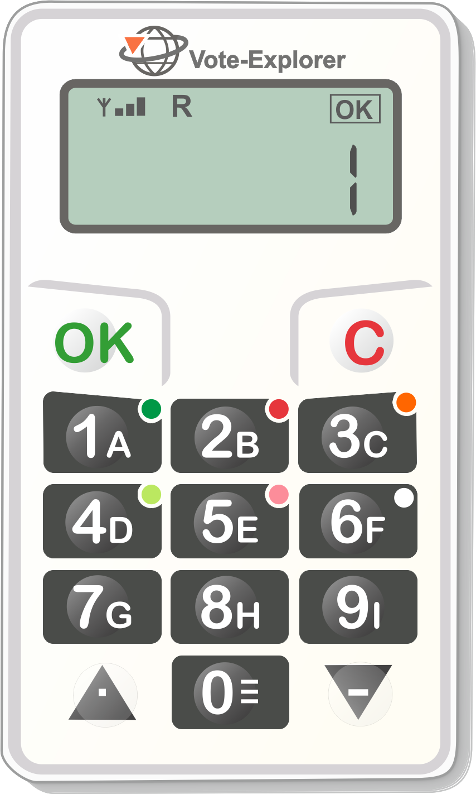
Mode d’emploi du boîtier pour voter sur plus de 10 candidats
Principe : vous sélectionnez d’abord de 1 à 7 candidats avant de valider l’ensemble
- Vous pouvez encore tout modifier…
- L’ordre dans lequel vous désignez vos candidats est sans importance.
Désignation du premier candidat :
0 1
9
Choisi : candidat n°9
1^{ére} sélection
Passer à la deuxième sélection

Slide 3
Mode d’emploi du boîtier pour voter sur plus de 10 candidats
Désignation du deuxième candidat :
0 2
10
2ème sélection
Revenir à la première sélection
Passer à la troisième sélection…

Slide 4
Mode d’emploi du boîtier pour voter sur plus de 10 candidats
Quand votre liste est complète
Appuyez sur OK pour valider et envoyer le vote
Validation des votes :
1 1
4
11ème sélection

Slide 5
Désignation des 11 membres du conseil…
Tintin
Capitaine Haddock
Milou
Rastapopulos
La Castafiore
Abdallah
Nestor
Dupont
Dupond
Prof. Tournesol
Tchang
Oliveira Da Figueira
Général Tapioca
Séraphin Lampion
Reçus - :50 (100,0%)
Classement | Numéro | Nom | Votes
1 | 3 | Milou | 8
2 | 2 | Capitaine Haddock | 7
2 | 4 | Rastapopulos | 7
4 | 5 | La Castafiore | 6
5 | 10 | Prof. Tournesol | 3
5 | 11 | Tchang | 3
5 | 12 | Oliveira Da Figueira | 3
5 | 6 | Abdallah | 3
9 | 7 | Nestor | 1
Autres |  |  | 2

Slide 6
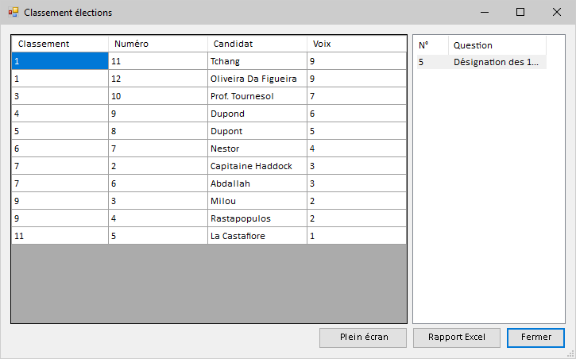
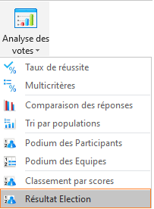
Affichage du résultat une fois le vote effectué
Par le menu Analyse des votes / Résultat élections / Plein écran

Slide 7
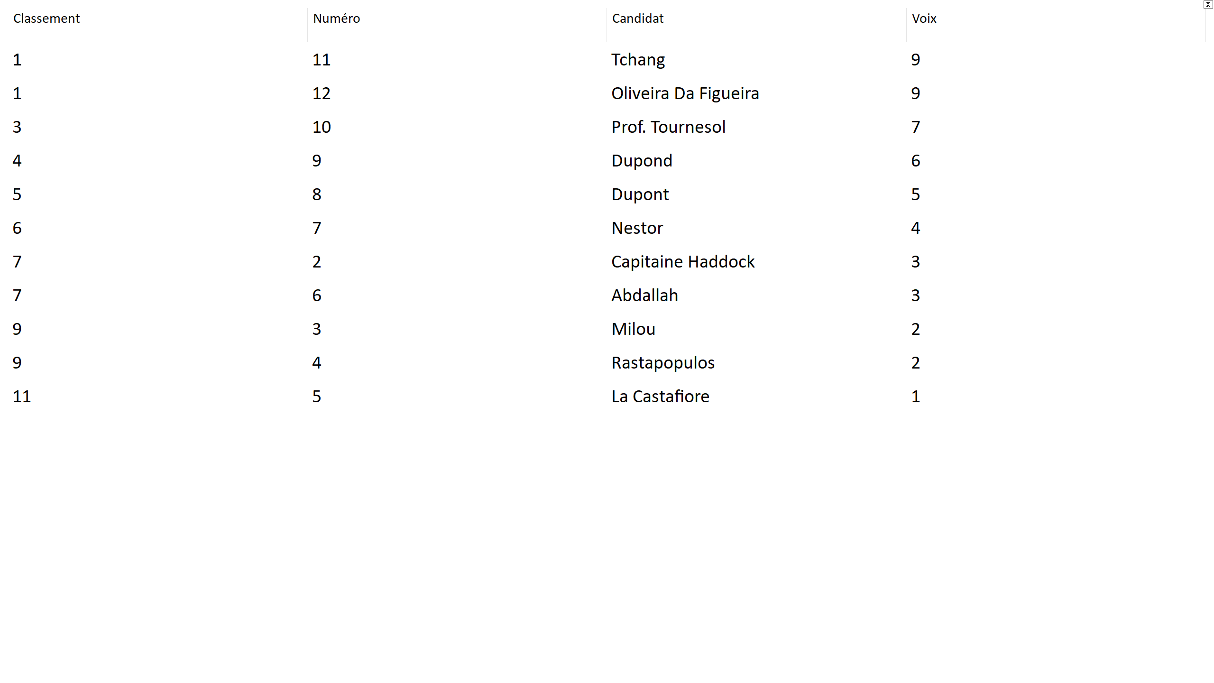
Affichage du rapport :

